Slide 1
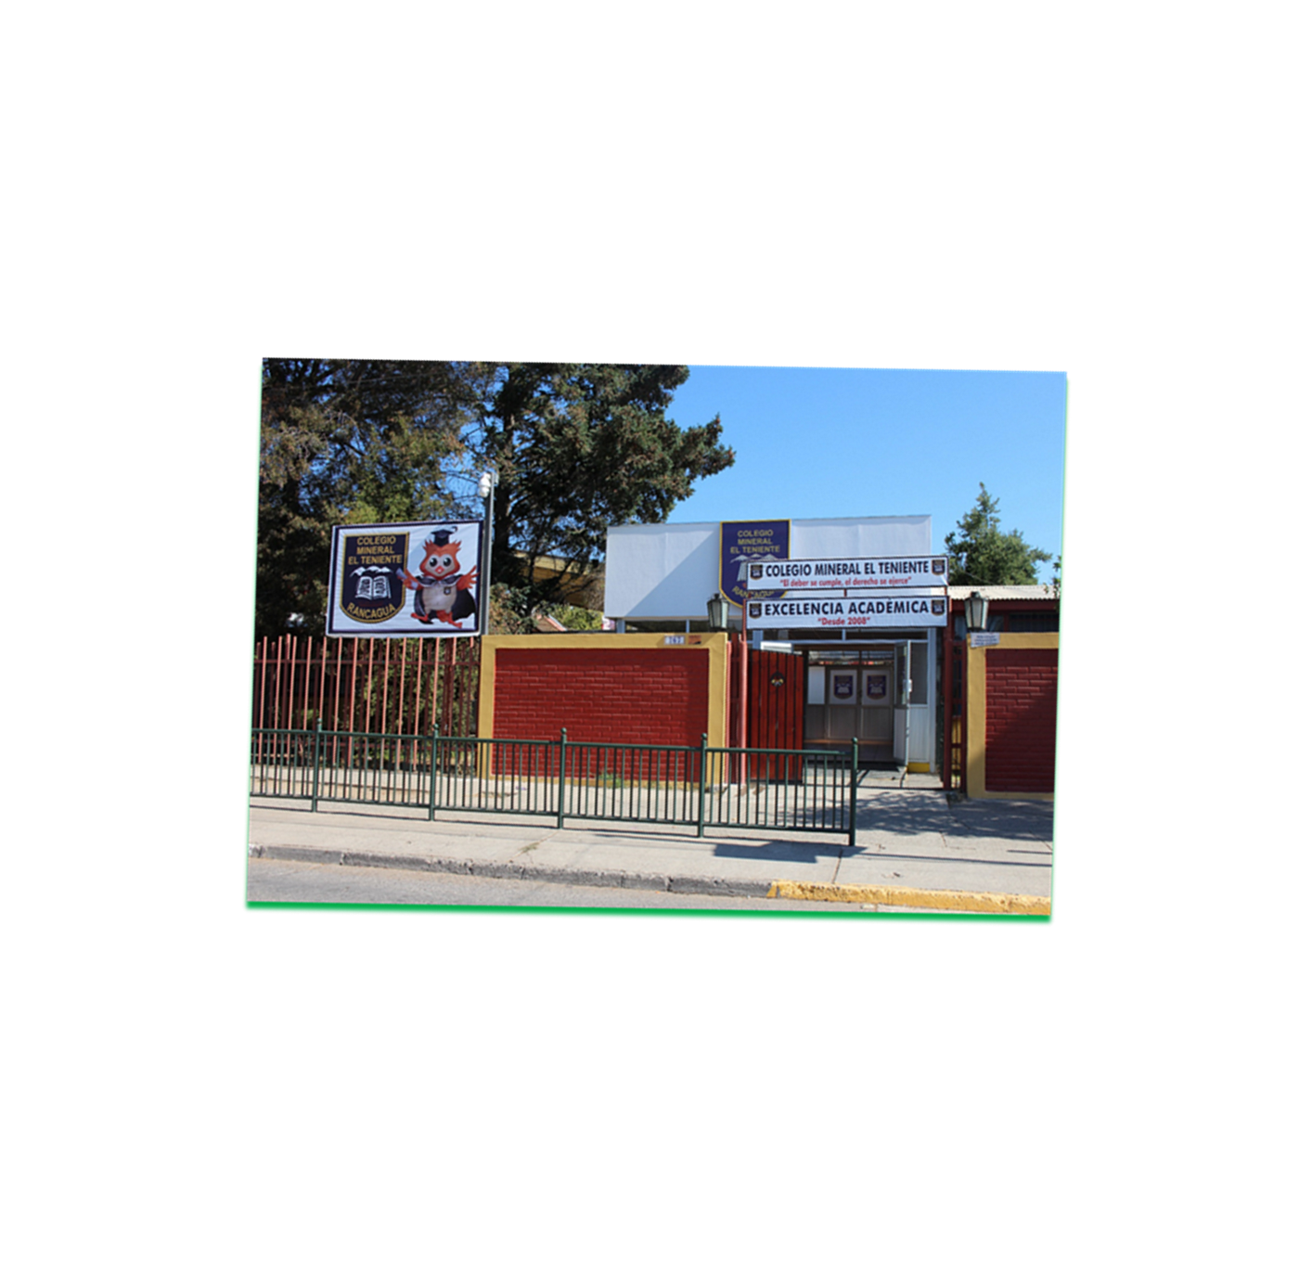
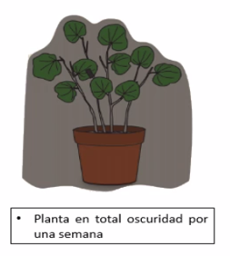
EXPERIMENTACIÓN Y EXPLICACIÓN DE GLUCOSA EN LAS PLANTAS.
PROFESORA DE CIENCIAS: MIRTA QUILODRAN MEDINA.
Asignatura Ciencias Naturales
Apoyo para Guía N°15
Curso: 6°año A-B-C

Slide 2
REPASEMOS SOBRE LOS CIENTÍFICOS VISTO EN LA GUÍA N°12

Slide 3
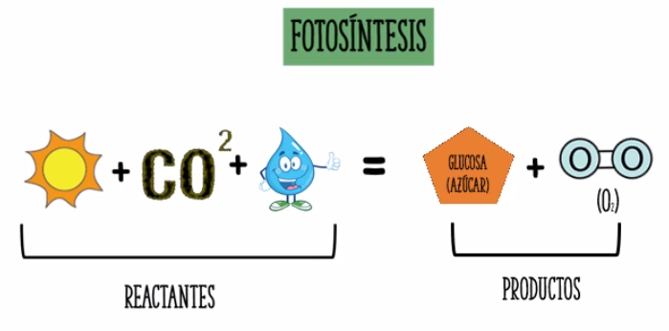
¿CÓMO ESTA FORMADA LA FOTOSÍNTESIS?

Slide 4
La glucosa es una molécula se transforma en almidón cuando se juntan varias moléculas siendo este el alimento de la planta.

Slide 5
EXPERIMENTO DE UNA PLANTA CARDENAL EN LA OSCURIDAD Y LA OTRA CON LUZ.

Slide 6
Si colocas en una hoja papel negro tapando una parte de la hoja ¿Qué sucederá?

Slide 7
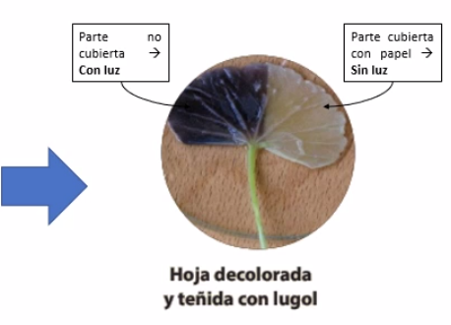
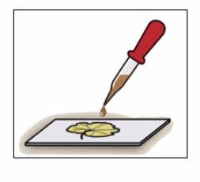
Luego que se lavó la hoja esta, se pusieron en un platillo donde le pusieron dos gotas de lugol , lo cual te ayuda a observar si tiene glucosa en la hoja.

Slide 8
REALIZA ESTA ACTIVIDAD QUE ESTA EN LA GUÍA DE TRABAJO.

Slide 9
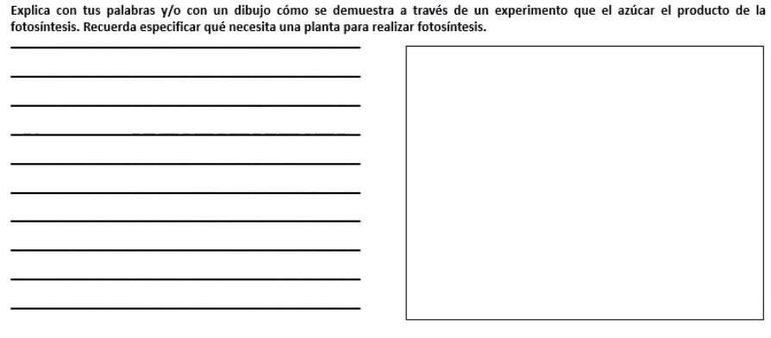
Como cierre de la clase .

Slide 10
Te dejó un video de modo de sugerencia.
https://vimeo.com/417230183
EXPLICACIÓN DE PPT.
TRABAJA EN CASA CON AYUDA DE UN ADULTO REALIZAR UN SCRABOOKING CON MATERIAL RECICLABLE SOBRE LOS CIENTÍFICOS DE LA PÁG. DE TU TEXTO ESCOLAR 102-103
OBSERVA ESTE VIDEO PARA QUE SEPAS COMO DEBES REALIZAR ESTE TRABAJO E INVESTIGA UN POCO MÁS SI PUEDES.
https://www.youtube.com/watch?v=pQuj5GrCSTc
Mini álbum de sobres con cubierta de cartón (I): Estructura

